Slide 1
La famille de 187 esp. et se place ainsi au 6ème rang parmi les angiospermes marocaines. Cependant 50 genres parmi les 83 que compte la fm. sont monospécifiques.
La reconnaissance de la fm. est simple, grâce à sa morphologie florale constante. Cependant, la détermination des différents genres et espèces est svt. délicate, car utilise la morphologie du fruit.
Les Brassicacées sont des plantes herbacées annuelles, bisannuelles ou vivaces. A f. alternes et limbe simple entier ou découpé, astipulées.
Les fl. svt en grappe corymbiforme n’ont ni bractée ni préfeuilles.
Les fl. sont actinomorphes, hermaphrodites, hexacycliques, tétramères. Le cal. à 4 S libres sur 2 cycles ; la coro. en forme de croix = cruciforme à 4 P libres à onglet développé ; l’androcée anisostémone, dialystémone, anisodyname et tétradyname (4 grandes étamines internes extrorses + 2 petites étamines externes introrses) accompagné de 4 glandes nectarifères intrastaminales; le gynécée à 2 C soudés à ovaire supère biloculaire et ovules pariétales, styles et stigmates soudés et persistants.
Fruit : Vrai fruit, sec et déhiscent est une capsule particulière qui s’ouvre par 4 fentes paraplacentaires en isolant une fausse cloison centrale portant les graines. Cette capsule porte le nom de silique quand il est plus long que large. Quand le fruit est plus large que long c’est une silicule.
La fm. offre de nombreuses plantes importantes économiquement:
Alimentaires: Brassica oleracea, donne les différentes variétés de Choux ; B. oleracea var. botrytis donne le Chou-fleur ; Brassica napus est le Navet, les graines de cette espèce fournissent l’huile de colza; Raphanus sativus, donne le Radis.
Médicinales: Pl. riches en composés soufrés, pl. stimulantes, antiscorbiques exp. les graines de Lepidium sativum (« hab rchad »).
Condimentaires : Brassica nigra et Sinapis alba leurs graines macérées donnent la moutarde, utilisée également en thérapeutique.
Industrielles: Isatis tinctoria, colorant naturel = Pastel, il fournit l’indigo blanc qui oxydé, devient l’indigo bleu.
Ornementales: Malcolmia maritima, M. littoralis, Lobularia maritima.
La classification phylogénétique inclut dans cette famille les Capparaceae dont le Câpre,”cabbar” (Capparis spinosa) correspond aux boutons floraux macérés dans le vinaigre.
Brassicaceae ou Cruciferae

Slide 2
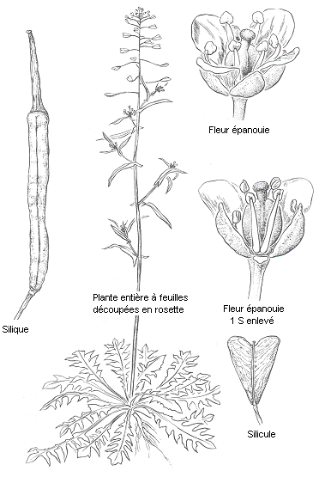
Brassicaceae
ou
Cruciferae

Slide 3
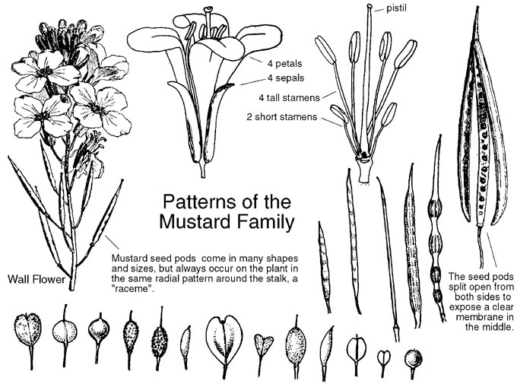
Brassicaceae ou Cruciferae

Slide 4
*pl des régions tempérées et froides
*pl herbacées à feuilles simples alternes
* inflorescence du type grappe souvent corymbiforme
* fleurs tétramère hexacyclique : 2S+2S + 4P + 2e+4E + 2C
* androcée tétradyname
* Gynécée bicarpellé gamocarpe à ovaire supère uniloculaire partagé ensuite en 2 loges par une « fausse cloison », ovules en placentation pariétale, ovaire surmonté de 2 styles et 2 stigmates soudés
* fruit : silique ou silicule, de forme variée, parfois à bec formé par les styles et stigmates persistants
* plantes riches en composés soufrés (glucosinolates)
Brassicaceae ou Cruciferae

Slide 5
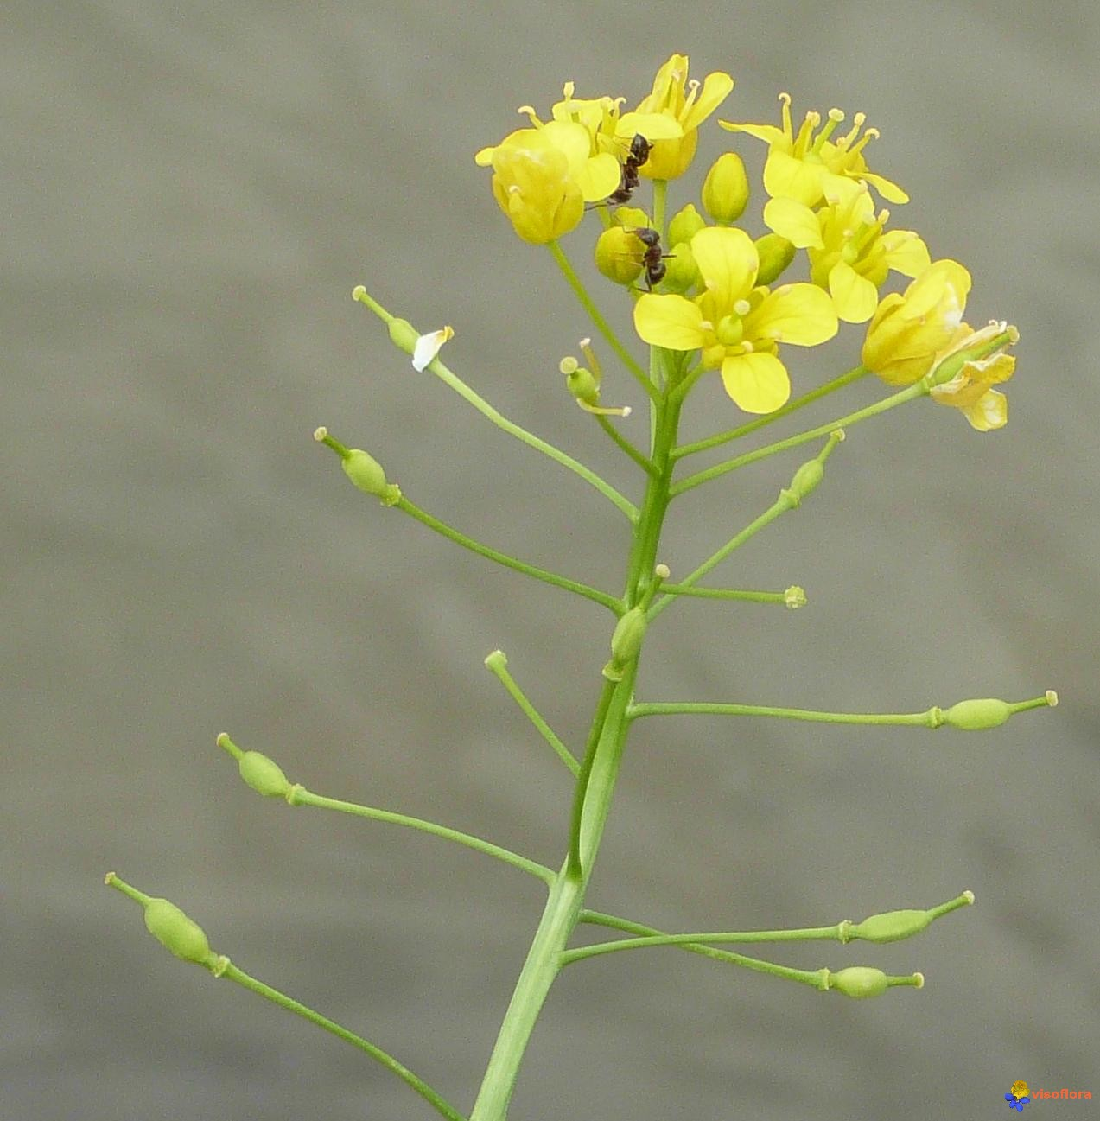
Inflorescence:
grappe corymbiforme
sans bractée ni préfeuilles

Slide 6
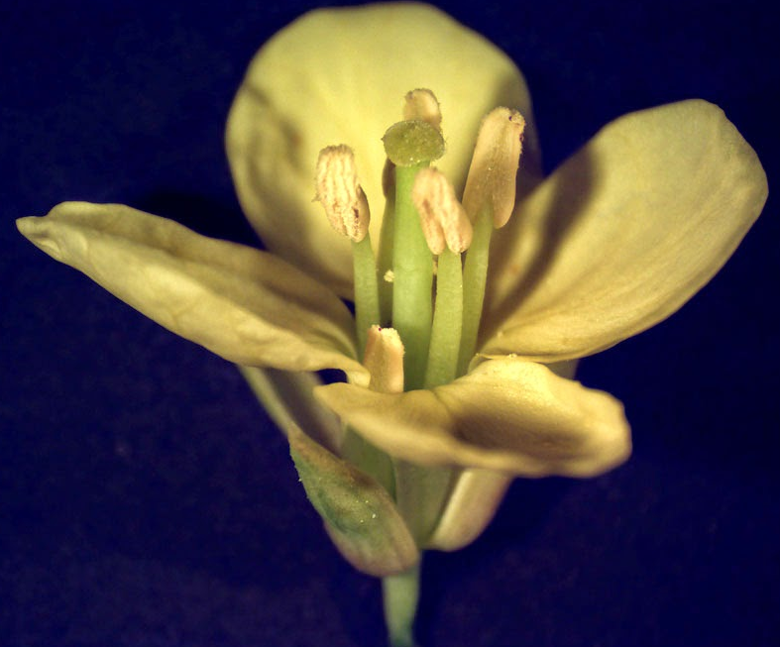
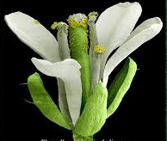
*Fleur actinomorphe,
tétramère, hexacyclique,
hermaphrodite
*calice à 4 S libres
sur deux cycles
*corolle en forme de
croix, à 4 libres sur
1 cycle

Slide 7
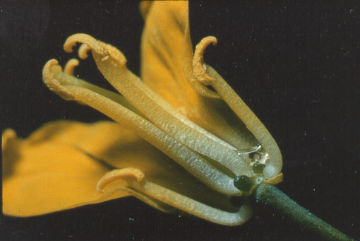
*androcée
anisostémone,
anisodyname,
tétéradyname,
dialystémone
à 6 étam.
médifixes sur
2 cycles :
2 courtes introrses
et 4 grandes extrorses
*présence de 4 glandes nectarifères intrastaminales

Slide 8
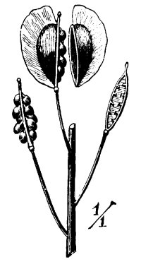
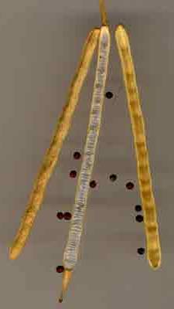
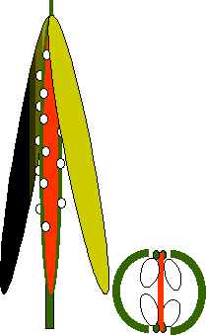
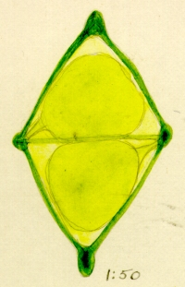
*Gynécée : bicarpellé, gamocarpe à ovaire supère;
biloculaire à ovules parietales
* fruit: silique ou silicule
Silique
Silicule

Slide 9
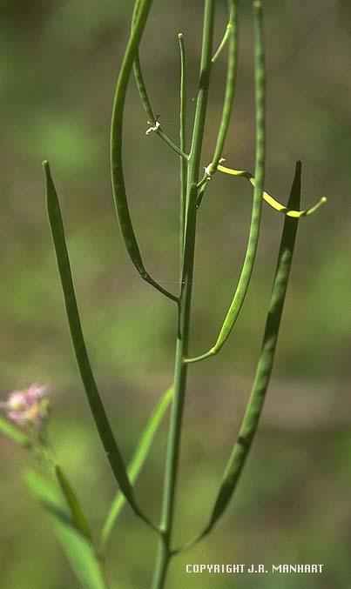
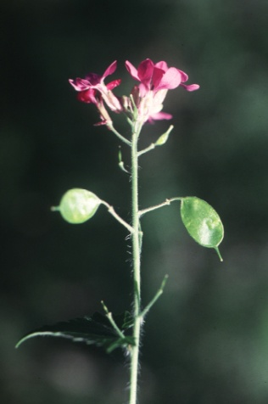
Silique
Silicule

Slide 10
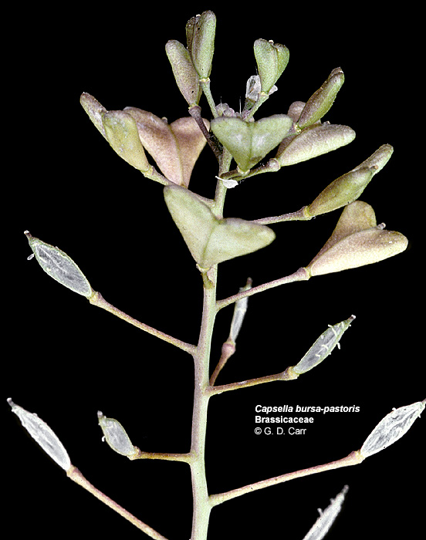
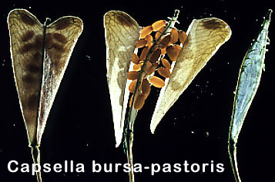
Capsella bursa-pastoris

Slide 11
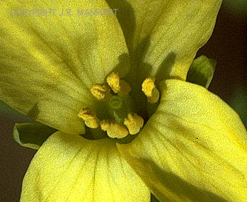
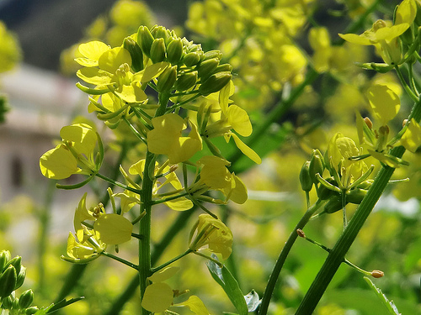
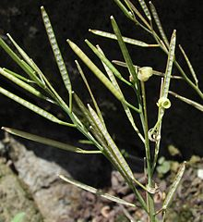
Diplotaxis catholica

Slide 12
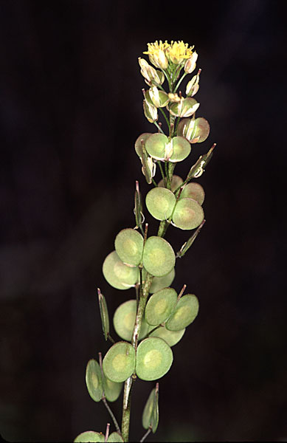
Biscutella
didyma

Slide 13
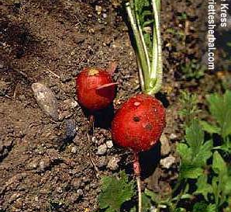
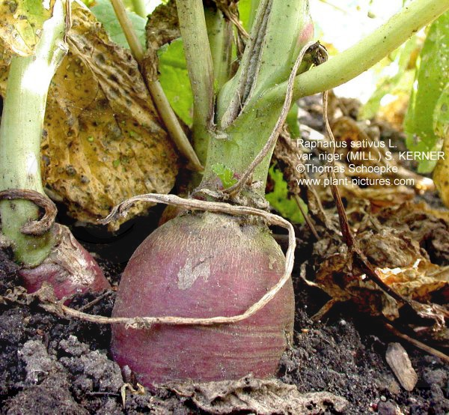
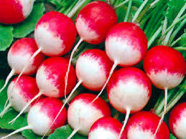
Autre Raphanus
Raphanus sativus, Radis

Slide 14
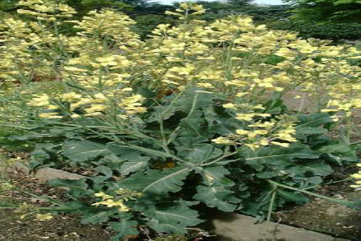
Les différentes variétés de choux
*Présence sur rochers et falaises des côtes maritimes
de l'Europe occidentale et méridionale,
d'une plante
bisannuelle ou vivace, sauvage Brassica oleracea
*Plusieurs siècles de culture et de sélection :
très nombreuses variétés morphologiquement très différentes, correspondant aux différentes sortes de choux alimentaires :
+ B.oleracea var. capitata : choux cabus, de Milan,...
+ B. o. var. botrytis : choux-fleurs
+ B. o. var. italica : choux brocolis
+ B. o. var. gemmifera : choux de Bruxelles

Slide 15
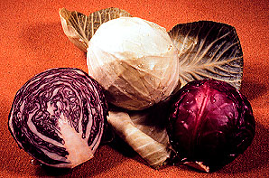
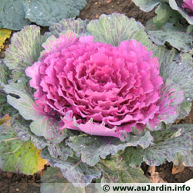
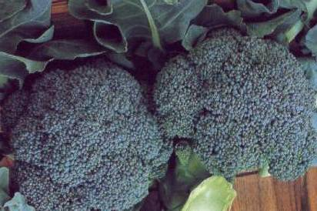
Brassica oleracea, Choux
Brassica oleracea,
ornementale
Brassica oleracea var. italica, Brocoli

Slide 16
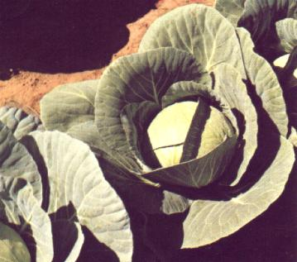
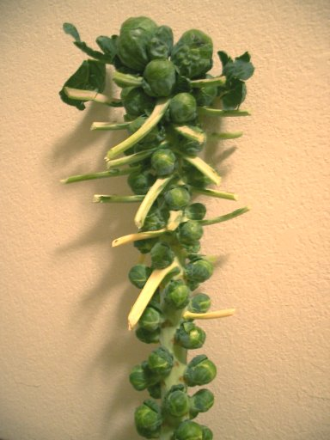
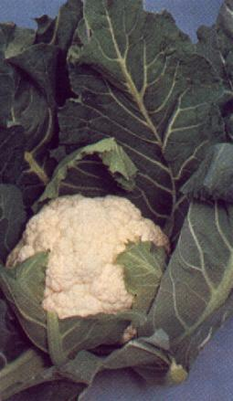
Brassica oleracea
var. botrytis,
Choux fleur
Brassica oleracea,
Choux de Bruxelles

Slide 17
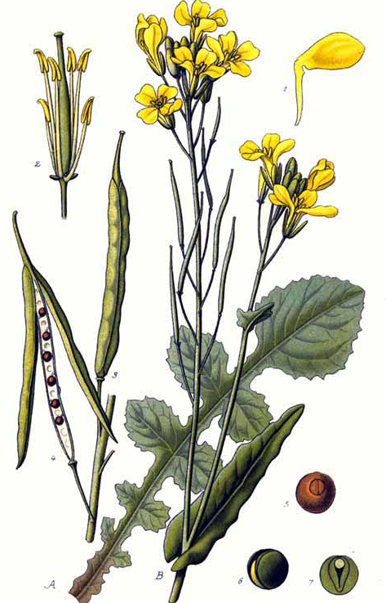
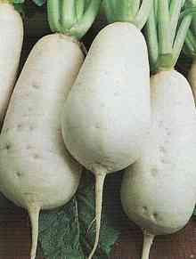
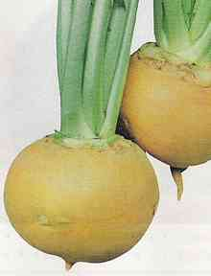
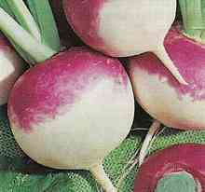
Brassica rapa, Navet

Slide 18
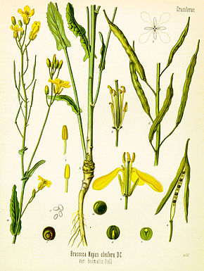
Brassica napus, Colza
est une huile végétale que l'on obtient par écrasement de graines de colza, offre l’huile de Colza.

Slide 19
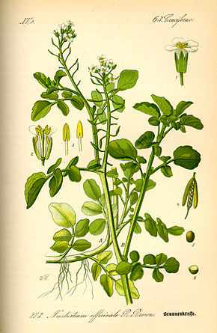
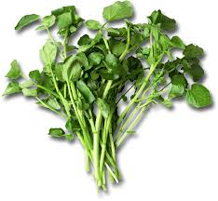
Nasturtium officinale, Cresson

Slide 20
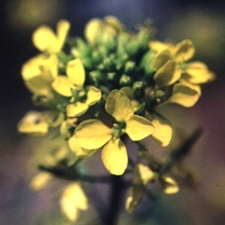
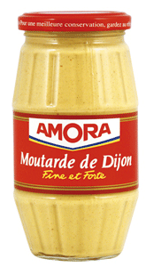
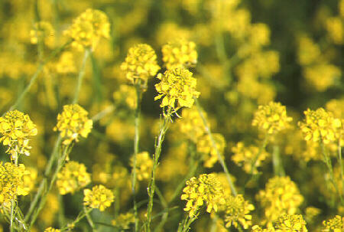
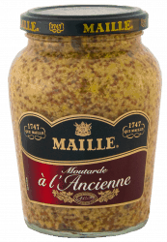
Différentes moutardes
Sinapis alba, Moutarde condiment ou moutarde blanche : graines broyées ou non mélangées à du sel et du vinaigre
Brassica nigra, Moutarde officinale ou moutarde noire * propriétés révulsives (qui provoquent un afflux de sang) des graines

Slide 21
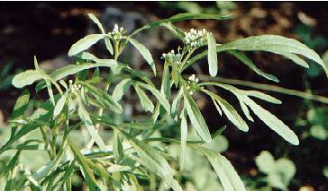
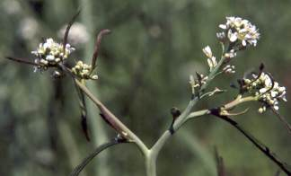
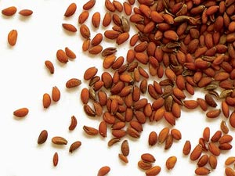
Lepidium sativum,
« hab rchad »

Slide 22
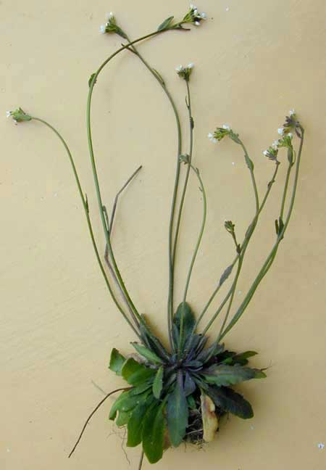
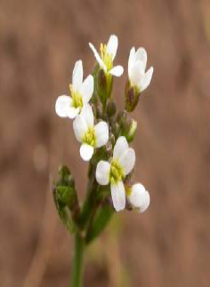
Arabidopsis thaliana
plante modèle pour les études de biologie
et de biologie moléculaire
Plante très importante par son génome :
le plus petit génome végétal connu
- 5 chromosomes constitués de 125 millions de bases - 25 498 gènes
Aujourd'hui, l'ensemble du génome d'Arabidopsis thaliana est séquencé. Les recherches continuent pour établir la fonction de chacun d'eux.

Slide 23
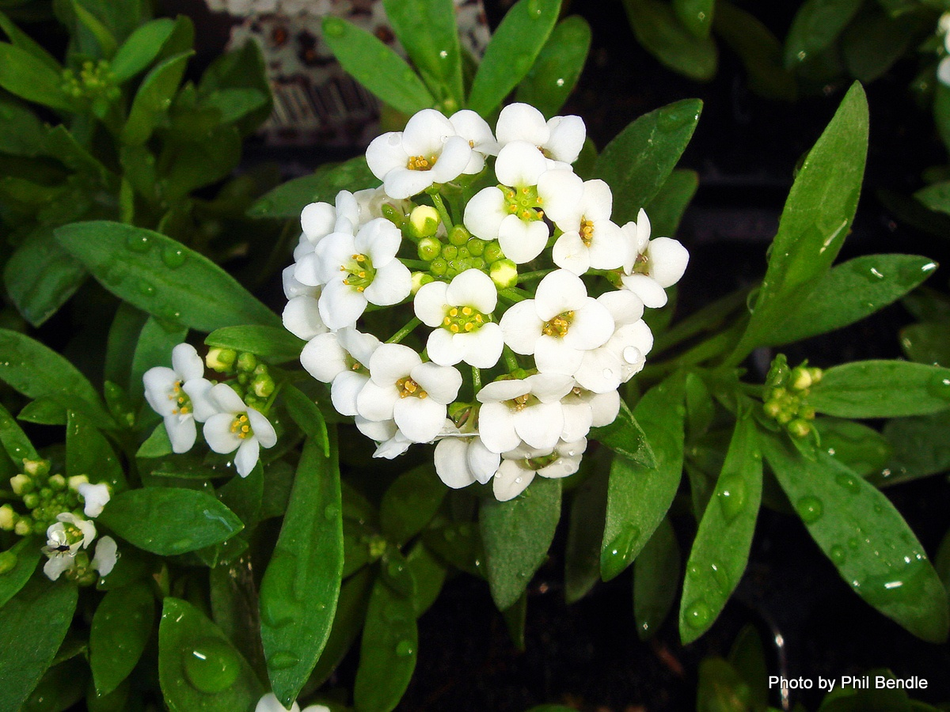
Lobularia maritima

Slide 24
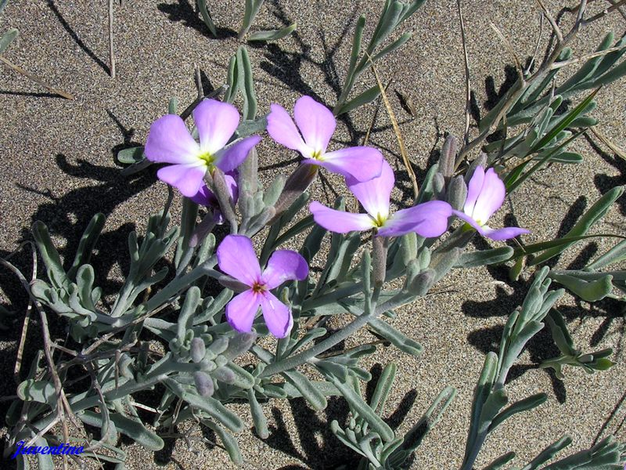
Macolmia littoralis

Slide 25
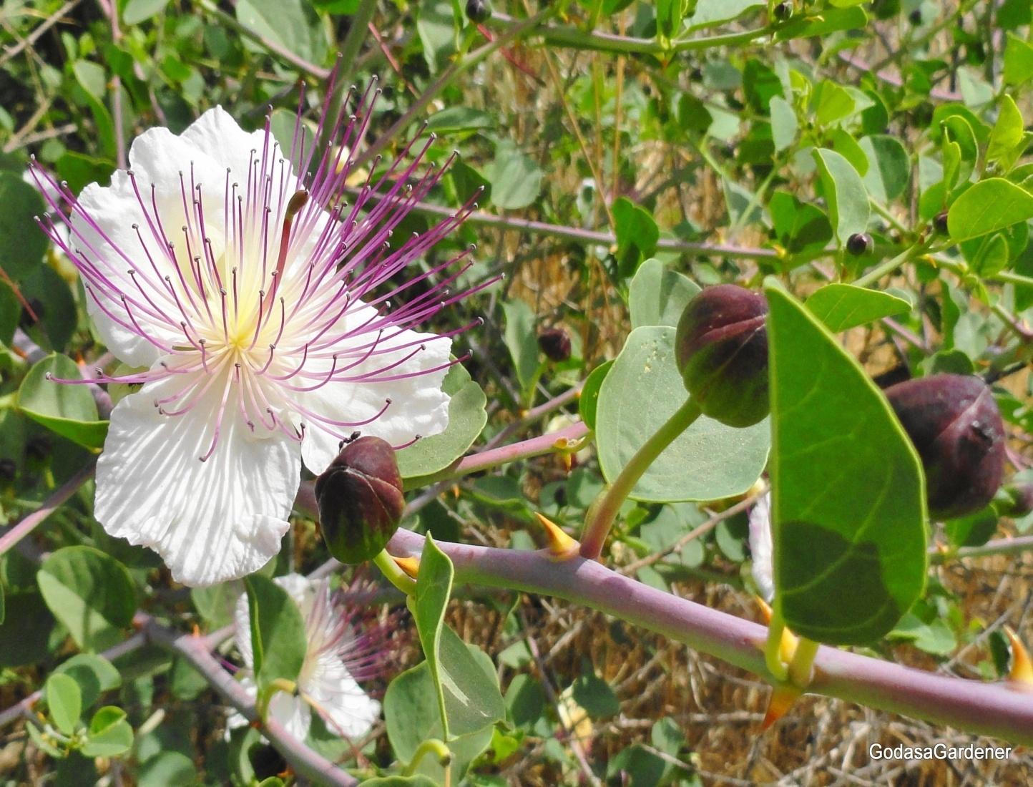
Capparis spinosa (ex Capparaceae), câprier
*arbrisseau à feuilles ovales et stipules épineux, boutons floraux confits donnent les câpres, le fruit est une baie, riche en vit A, Ca, K, Mg, Na

Slide 26
Euphorbiaceae
Cette fm. compte environ 50 espèces réparties en 5 g. dont 45 esp. au seul g. Euphorbia.
C’est un exemple de fm. par enchaînement. En effet, la fm. ne présente pas de plante type comme dans le cas des fm. naturelles facilement identifiables; au contraire à l’intérieur des Euphorbiaceae, les genres ont tenté tous plusieurs lignes évolutives (= essais au niveau génétique).
La fm. regroupe des plantes herbacées ou ligneuses, à port parfois cactiforme (Euphorbia resinifera) sans pour autant être des cactus. Les fl. unisexuées sont indépendantes et peuvent être solitaires ou groupées en inflo. variées : épi, grappe, cyme, etc. à l’exception du genre Euphorbia.
Chez Euphorbia, les fl. des deux sexes sont groupées dans une inflorescence particulière appelée cyathe qui simule une fleur. Chaque cyathe contient une fl. femelle nue, centrale, réduite au gynécée porté par un pédoncule ± long, entourée de 5 inflorescences (cymes) de fl. mâles nues ; chaque fl. mâle est réduite à une étamine articulée. L’ensemble est entourée par un involucre (péricyathe) formé de 5 bractées soudées en une sorte de coupe de forme variable, portant à son sommet 4 ou 5 glandes nectarifères plus ou moins colorées, de formes très diverses et pourvus ou non d’appendices (cornes).

Slide 27
Le fr. est un tricoque = capsule qui s’ouvre par 9 fentes :
3 septicides, 3 loculicides et 3 septifrages., ou parfois un dicoque.
Graine particulière, elle présente svt. à son sommet une excroissance tégumentaire nommée caroncule.
Les plantes de la fam. des Euphorbiacées montrent svt. des glandes nectarifères sur différents organes (feuilles, tiges, fleurs, …) et pas uniquement sur les fleurs.
Les plantes de la fm. ont de nombreuses utilisations médicinales (Euphorbia resinifera (Euphorbe à résine, « tikiout » est une endémique marocaine), industriels et ornementales.
Exp. de pl. ornementales : Ricinus communis (Ricin, «kharouaa»), Euphorbia pulcherrima (Poinsettia), Euphorbia milii.

Slide 28
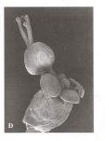
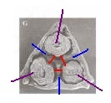
Euphorbiaceae
* pl herbacées ou ligneuses, parfois cactiformes
* inflorescence variable; chez Euphorbia est une cyathe
* fl unisexuées à périanthe réduit ou nul
* présence de laticifères (canaux à latex) : plusieurs espèces donnent du caoutchouc exp Hevea
* latex souvent très irritant
* graine avec caroncule (excroissance)
Cyathe
*fr : capsule tricoque (dicoque chez Mercurialis)

Slide 29
Cyathe des Euphorbia = cyme multipare avec :
*une seule fleur femelle centrale réduite au gynécée
*5 cymes de n fleurs mâles périphériques réduites chacune à 1 seule étamine
*des bractées externes +ou- colorées portant des glandes nectarifères

Slide 30
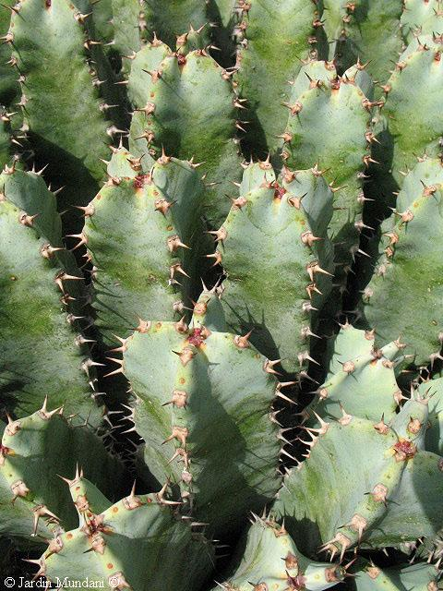
Euphorbiaceae
Parmi les euphorbes: Euphorbia resinifera « Tikiout », une endémique marocaine, cactiforme (charnue) et épineuse dont le latex coagulé fournit une résine, « tikiout» toxique utilisée en Médecine.

Slide 31
Euphorbia resinifera « Tikiout »,

Slide 32
Euphorbia officinarum,
« darhmouss » ou « Tikiout »

Slide 33
Euphorbia peplus

Slide 34
Euphorbia terracina

Slide 35
Euphorbia helioscopia

Slide 36
Fleurs femelles
Fleurs mâles
Mercurialis annua

Slide 37
Ricinus communis, ricin *arbuste à f. palmatilobées
* fl mâles et fl femelles sur le même pied (plante monoïque)
* fl mâles : très nombreuses
étamines ramifiées (androcée méristémone)
* fl femelles à stigmates rouges
graine très toxique
(lectine : ricine) plante contient un allergène respiratoire
* graine donne une huile : aéromodélisme,
fabrication du Rilsan,(matière plastique),
laxatif drastique (dangereux),

Slide 38
<> <>
Fleurs mâles à 5 S libres, et étam. méristémones en arbuscules

Slide 39
Fleurs femelles à stigmates rouges et à paroi ovarienne externe riche
en poils devenant crochus à maturité du fruit

Slide 40
Fruit = tricoque, péricarpe à paroi externe riche en
poils chrochus. Graines tachetées avec caroncule

Slide 41
Capsule
tricoque

Slide 42
Hevea brasiliensis,
* arbre originaire d’Amérique du Sud
* incisions du tronc : latex abondant = caoutchouc naturel

Slide 43
Manihot esculenta,
dont les rhizomes
sont commestibles
(comme farine:
tapioca)
dans
certains pays
tropocaux
d’Amérique
et d’Afrique
Manihot esculenta | Manioc, tapioca | Euphorbiaceae
Manioc, tapioca | Euphorbiaceae | rhizome

Slide 44
Acalypha sp., Arbuste ornemental par ses feuilles rougeâtres

Slide 45
Euphorbia milii, plante épineuse ornementale, glandes de la péricyathe rouges

Slide 46
Euphorbia
pulcherima

